Slide 1
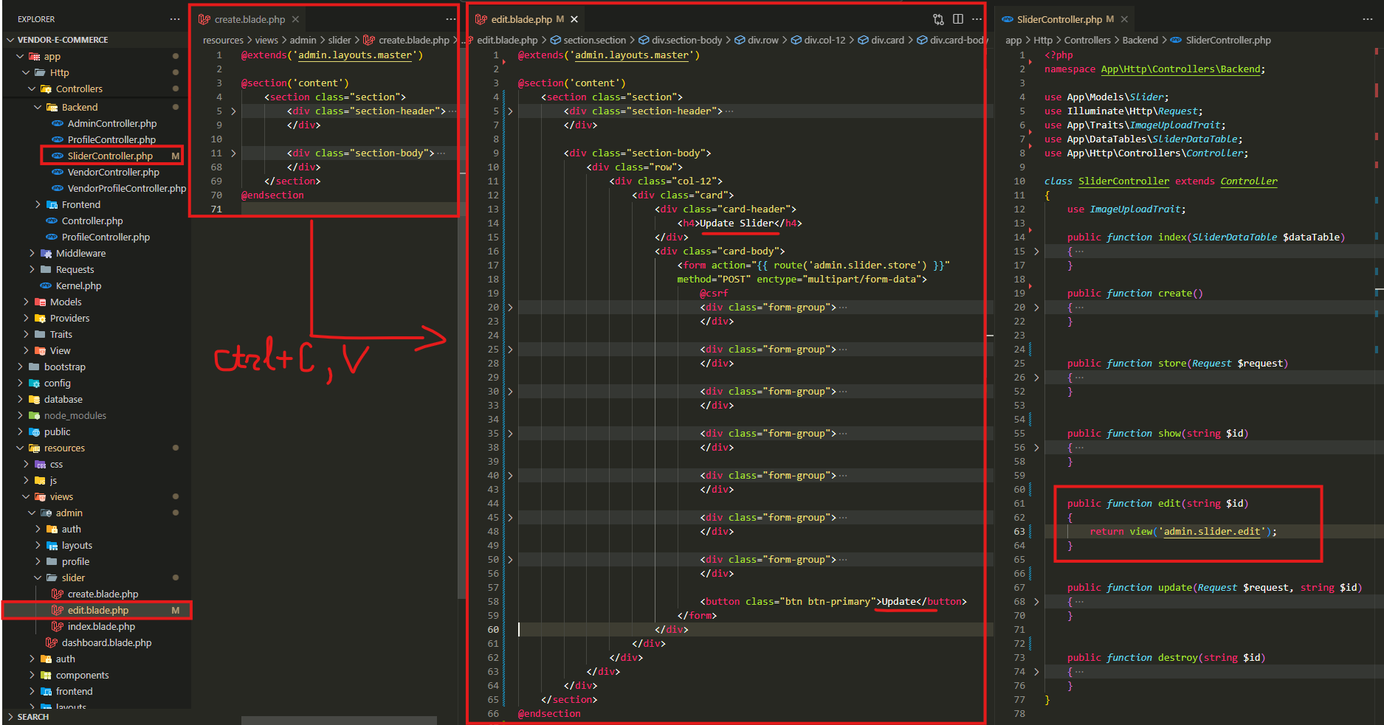


EDİT düyməsini kliklədikdə açılacaq şablonu redakdə edirik. create faylını edit faylına kopyalayırı və kontrollerə view() əlavə edirik.

Slide 2
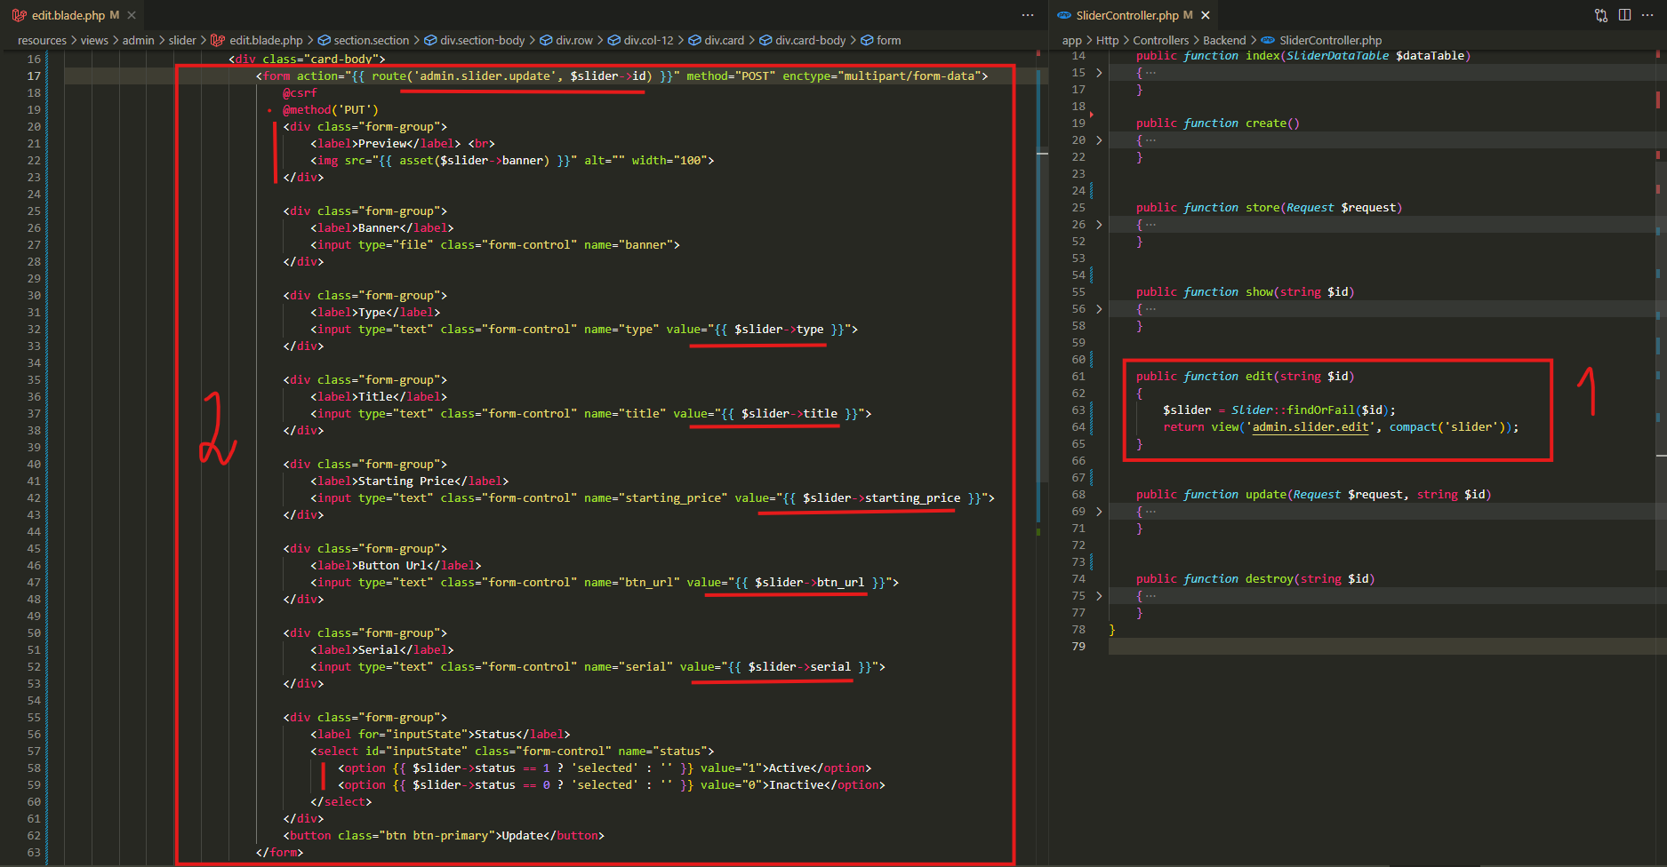
Slider modelindən seçilən dataları, edit.blade.php faylına göndəririk. 4cü slaydda, isə düyməni kliklədikdə həmin dataları UPDATE edəcəyik.

Slide 3
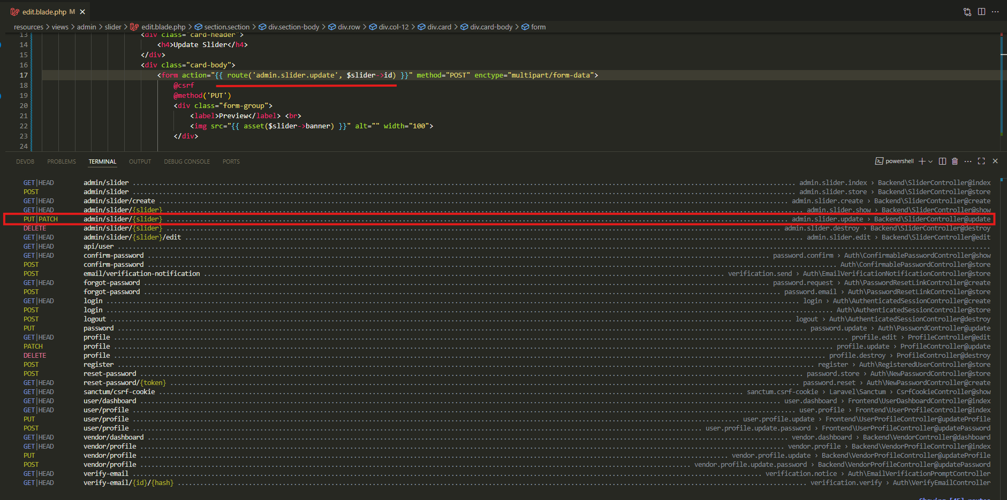
2ci slayddakı FORM elementinə əlavə edilən route, dataları UPDATE etmək üçündür.

Slide 4
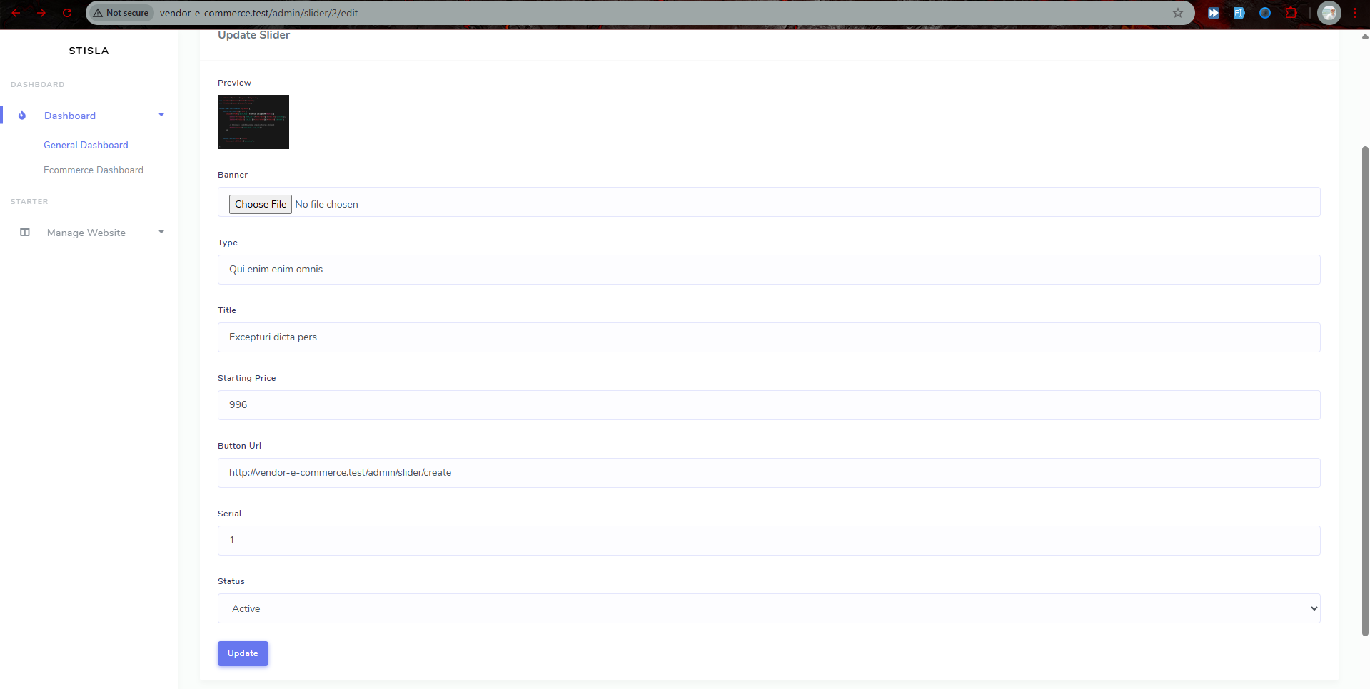
Hələki UPDATE etməmişik və nəticə bu cürdür.

Slide 5
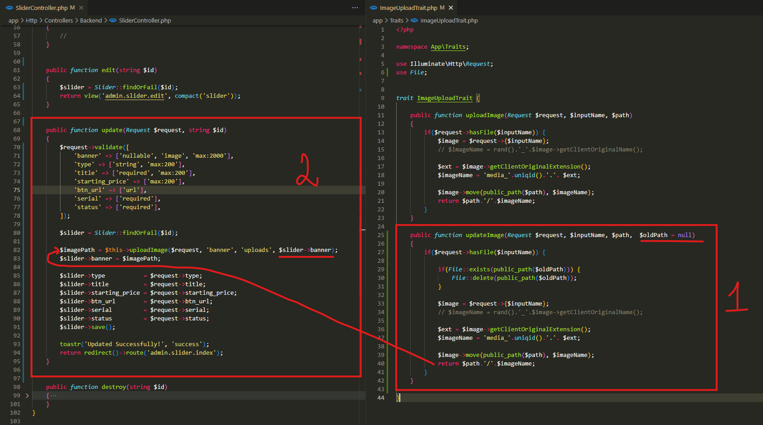
Dataları update etmək üçün `app\Http\Controllers\Backend\SliderController.php` kontrollerindəki, public function update(Request $request) { } funksiyasından istifadə edəcəyik.
app\Traits\ImageUploadTrait.php adlı trait içində şəklin olub olmadığını kontrol edən funkisyasımızı yazırıq.
app\Http\Controllers\Backend\SliderController.php kontrollerində isə updateImage() metodunun return etdiyi dəyəri əldə edərək DB -si yeniləyirik.

Slide 6
.

Slide 7
.

Slide 8
.

Slide 9
.

